Slide 1


BonFire
Bonfire - платформа созданная специально для улучшения командной работы. Она предлагает широкий набор новых функций, которые значительно упрощают взаимодействие и сотрудничество в команде.
Bonfire позволяет сделает работу в команде более удобной, эффективной и организованной, помогает сократить время, затрачиваемое на коммуникацию и координацию проектов и позволяет командам сосредоточиться на достижении высоких результатов.

Slide 2

Проблема
Существующая разрозненность каналов связи и инструментов командного взаимодействия создает неудобство и затрудняет эффективную работу внутри компании.
Также существующие сервисы не могу предоставить возможность для быстрого перемещения между инструментами и чатами, что замедляет командное взаимодействие.

Slide 3

Решение
В качестве решения мы предоставляем единый сервис в виде платформы с большим количеством инструментов, необходимых для эффективной проектной и командной деятельности.
Среди них есть такие, как: онлайн доска, система вкладок, группировка чатов, продвинутое редактирование профиля, настройка иерархии участников

Slide 4

Целевая аудитория
Наши основные сегменты: студенты, работники IT, дизайнеры, маркетологи и стартаперы.
Возраст – от 18 до 55
Пол – мужчины и женщины
Доход – средний и выше среднего

Slide 5

Конкуренты
Нашими прямыми конкурентами являются такие корпоративные мессенджеры как Tada.Teams и Пачка.
Telegram и WhatsApp являются неполными конкурентами
Также стоит упомянуть Битрикс24, он конкурирует в функциональном плане, предоставляя широкий спектр сервисов и инструментов.

Slide 6
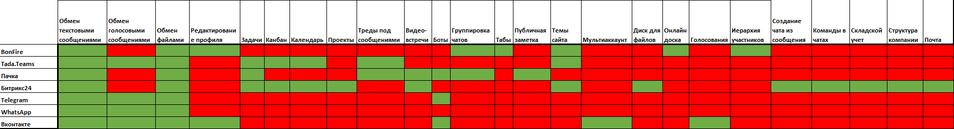

Конкуренты

Slide 7

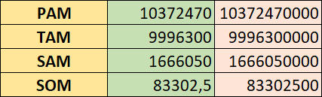
Рынок
Работая в условиях Российского рынка получились следующие данные: PAM - мы хотим, чтобы все люди целевой аудитории использовали наше приложение, с учëтом небольшой ежегодной динамики роста кол-ва студентов и сотрудников (средний рост на 4% в год). TAM - весь рынок на данный момент времени, в том числе и те, кто не хотят или не будут использовать наше приложение. SAM - количество людей, потенциальной являющихся проектными менеджерами, продюсерами, тим лидами и тп. SOM - часть рынка, которую мы, потенциально, действительно можем коммерциализировать на покупку нашего приложения

Slide 8

Ваш запрос
Ищем в команду
- JavaScript Fullstack программист
- PR-менеджер
- Тестировщик
- Маркетолог

Slide 9

Заключение
Планируется увеличение количества функций и развитие текущих.

Slide 10
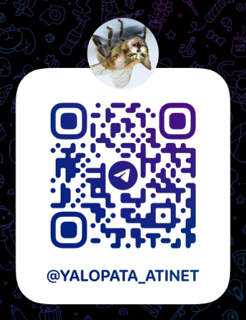

Контактная информация
Спичак Максим

